Slide 1
异构标签空间下的联邦学习噪声标签问题

Slide 2
Existing works
有一些研究是关于异构标签噪声联邦学习的问题，但是这些研究问题的共同点是不同的客户端同属一个标签空间。
例如：在之前的联邦学习研究中，每个客户端的数据集标签从属于所有客户端数据集总标签空间。

Slide 3
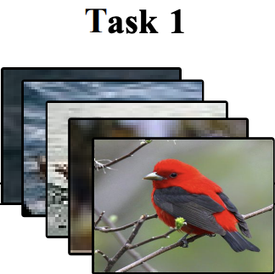
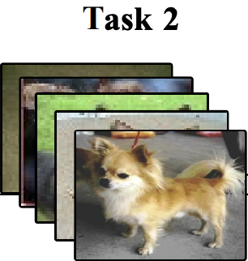
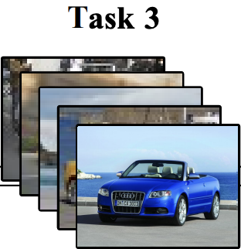

但是在实际应用场景中，不同的客户端有不同的数据集，以及属于自己的标签空间。
例如：
标签空间异构
{1, 2,…,50}
{1, 2,…,20}
{1, 2,…,100}
$Y$& $\hat{Y}$
每个1代表的标签类别是不一样的：
比如说对于任务1可能对应的是鸟的图片，
任务2则是狗的图片。

Slide 4
思路
由于每个任务的标签空间不一致，因此无法共建一个统一的分类器模型。
因此，我们可以通过构建共享表征，并且在每一个客户端上构建自己的分类器来解决客户端之间异构标签空间的问题。

Slide 5
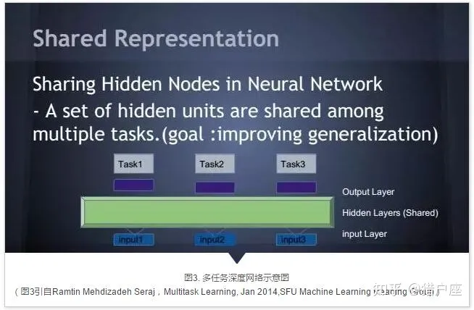
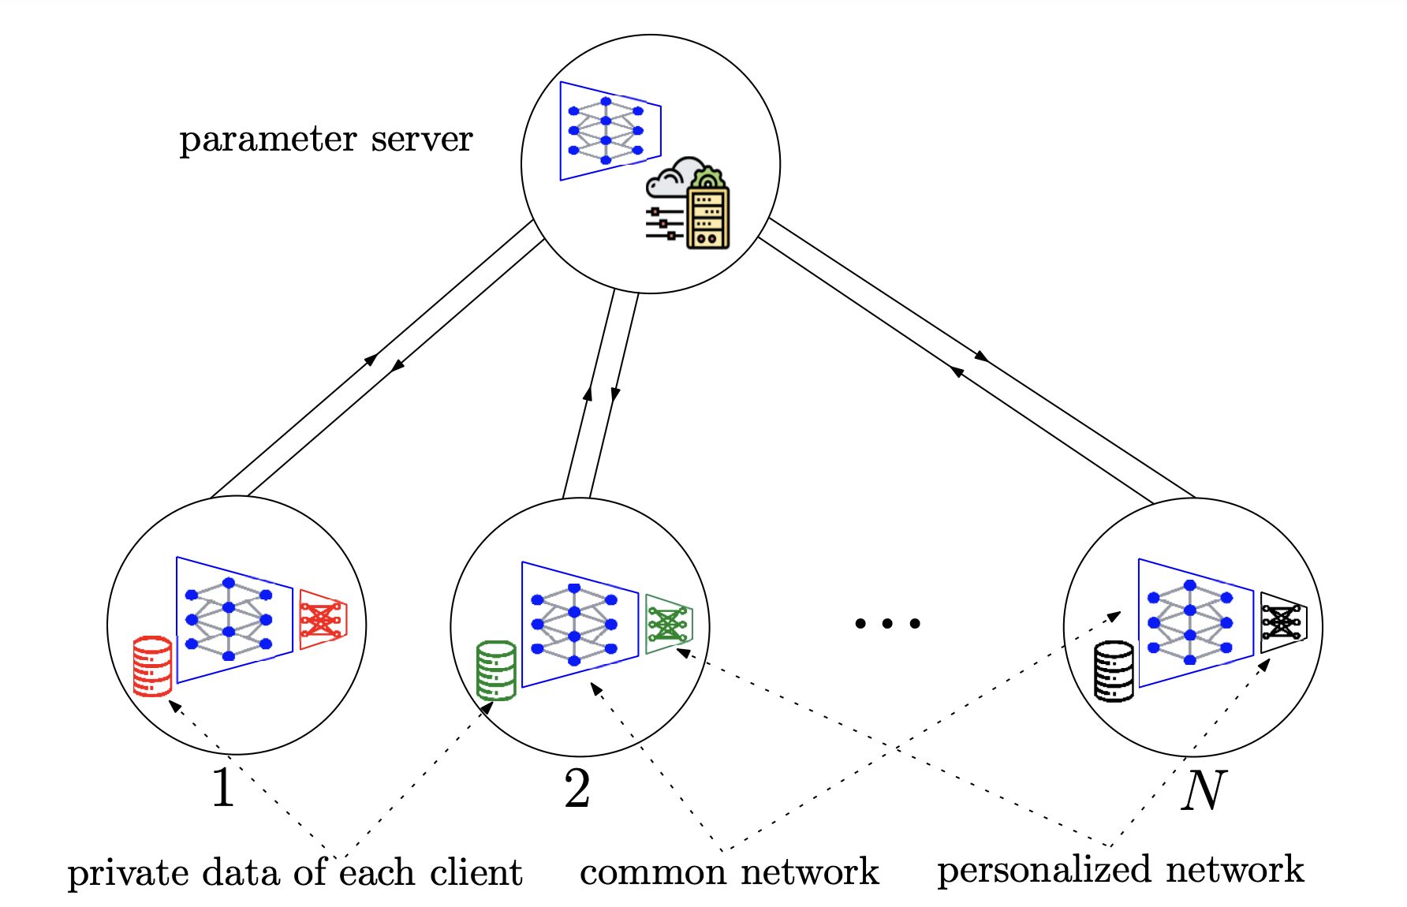
[11] Smith V, Chiang C K, Sanjabi M, et al. Federated multi-task learning[J]. Advances in Neural Information Processing Systems, 2017.
[12] Marfoq O, Neglia G, Bellet A, et al. Federated multi-task learning under a mixture of distributions[J]. Advances in Neural Information Processing Systems, 2021, 34.
[14] Paul Vanhaesebrouck, Aurélien Bellet, and Marc Tommasi. “Decentralized Collaborative Learning of Personalized Models over Networks”. In: AISTATS. 2017.
[15] Valentina Zantedeschi, Aurélien Bellet, and Marc Tommasi. “Fully Decentralized Joint Learning of Personalized Models and Collaboration Graphs”. In: ed. by Silvia Chiappa and Roberto Calandra. Vol. 108. Proceedings of Machine Learning Research. Online: PMLR, Aug. 2020, pp. 864–874.
[16] Filip Hanzely, Slavomıér Hanzely, Samuel Horváth, and Peter Richtárik. “Lower bounds and optimal algorithms for personalized federated learning”. In: 34th Conference on Neural Information Processing Systems (NeurIPS 2020). 2020.
[17] Yutao Huang et al. “Personalized cross-silo federated learning on non-iid data”. In: Proceedings of the AAAI Conference on Artificial Intelligence. Vol. 35. 9. 2021, pp. 7865–7873.
[18] Tian Li, Shengyuan Hu, Ahmad Beirami, and Virginia Smith. “Ditto: Fair and robust federated learning through personalization”. In: International Conference on Machine Learning. PMLR. 2021, pp. 6357–6368.

Slide 6
实验setting
CIFAR10 划分10个客户端，
实验1: 每个客户端10个class，顺序变了 实验2:每个客户端5分类 只跑clean

